Slide 1
Задачи на нахождение расстояния от точки до плоскости
( типовые задачи С2)
Методическая разработка учителя
МОУ Гимназии №2 г. Черняховска
Жуковой Л.А.

Slide 2
Длина перпендикуляра, проведенного из точки А до плоскости α,
называется расстоянием от точки А до плоскости α
А
α
Н
М

Slide 3
МЕТОДЫ РЕШЕНИЯ :
Вычислительный метод
Метод объемов
Координатный метод
Метод опорных задач
Векторный метод

Slide 4

Вычислительный метод
№1. В кубе А …D₁ найти расстояние от точки С₁ до плоскости АВ₁С.
C₁
D₁
O₁
B₁
A₁
H
С
D
В
O
А

Slide 5
C₁
D₁
O₁
B₁
A₁
H
С
D
В
O
А

Slide 6
№2. В правильной шестиугольной призме А…F₁, все ребра которой 1,
найти расстояние от точки А до плоскости DEA₁.
D₁
E₁
F₁
C₁
B₁
A₁
H
D
E
F
С
В
А

Slide 7
D₁
E₁
F₁
C₁
B₁
A₁
H
D
E
F
С
В
А

Slide 8
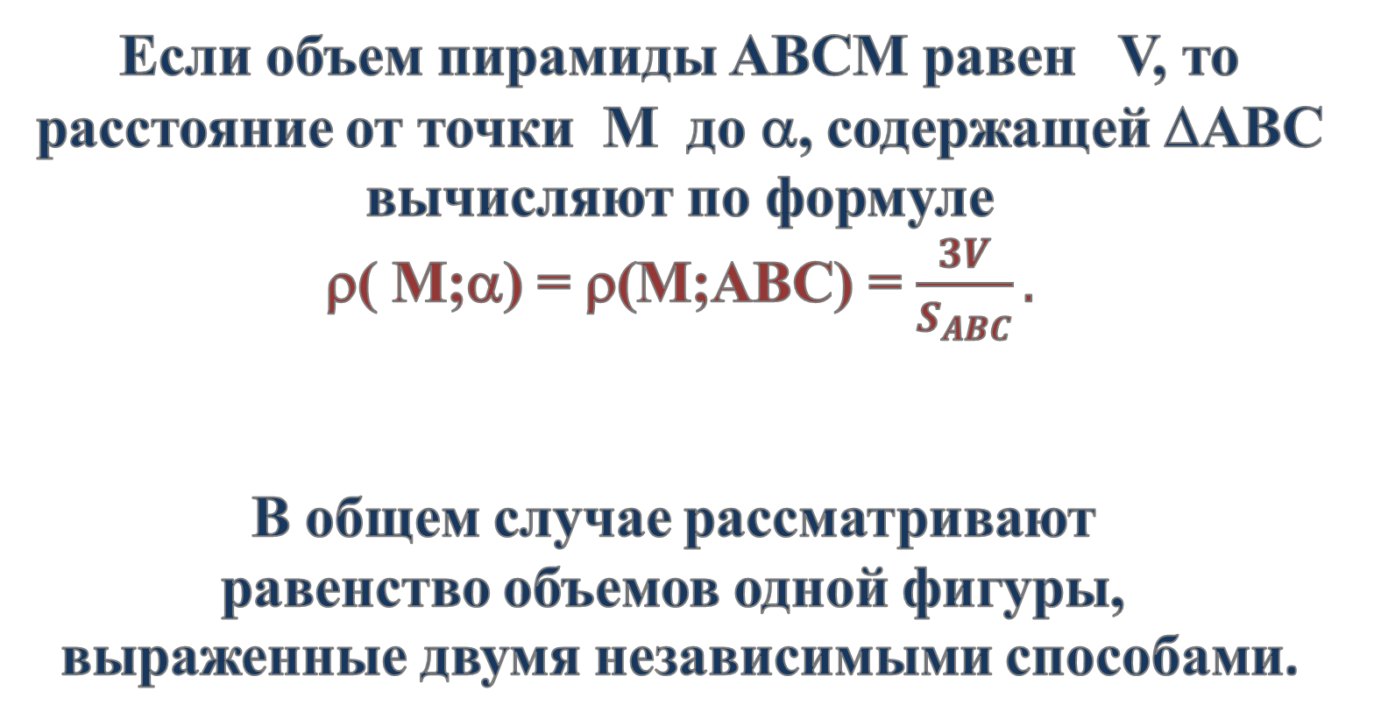
Метод объемов
Если объем пирамиды АВСМ равен V, то
расстояние от точки М до α, содержащей ΔАВС
вычисляют по формуле
ρ( М;α) = ρ(М;АВС) = $\frac{3V}{S_{ABC}}.$
В общем случае рассматривают
равенство объемов одной фигуры,
выраженные двумя независимыми способами.

Slide 9
№3. Ребро AD пирамиды DABC перпендикулярно
плоскости основания АВС . Найдите расстояние от А до плоскости, проходящей через середины ребер АВ, АС и АD, если АD = 2√5, АВ= АС =10, ВС =4√5.
D
K
H
N
C
A
M
B
Notes:
Л.С. Атанасян «Геометрия 10-11»

Slide 10
С другой стороны
D
K
H
Тогда
N
C
A
M
B
Notes:
Л.С. Атанасян «Геометрия 10-11»

Slide 11
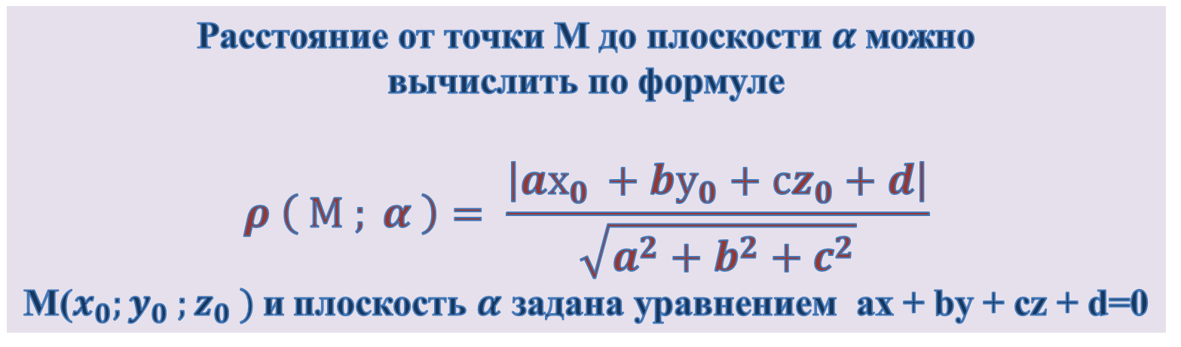
Координатный метод
Расстояние от точки М до плоскости $α$можно
вычислить по формуле
$$ρ \left( М ; α \right)= \frac{\left|aх_{0 }+bу_{0}+сz_{0}+d\right|}{\sqrt{a^{2}+b^{2}+c^{2}}}$$
M($x_{0};y_{0} ;z_{0} )$и плоскость $α$ задана уравнением ax + by + cz + d=0
№4. В единичном кубе А…D₁ найдите расстояние
от точки А₁ до (ВDC₁ ).
z
A₁
B₁
D₁
C₁
A
B
у
D
C
х

Slide 12
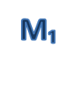


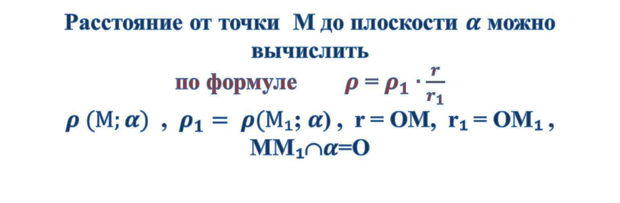


Метод опорных задач
Расстояние от точки М до плоскости $α$ можно вычислить
по формуле $ρ$ = $ρ_{1}∙\frac{r}{r_{1}}$
$ρ (М;α)$ , $ρ_{1}= ρ(М₁$; $α$) , r = OM, r₁ = OM₁ , MM₁∩$α$=O
r
M
M
M₁
r
r₁
$$ρ₁$$
$$ρ$$
$$ρ$$
O
O
α
α
$$ρ₁$$
r₁

Slide 13
№5. В единичном кубе А…D₁ найти расстояние
от точки D₁ до плоскости АВ₁С.
C₁
D₁
O₁
B₁
A₁
H
С
F
D
В
O
А

Slide 14
Векторный метод
№5. В единичном кубе А…D₁ найти расстояние
от точки A₁ до плоскости BDС₁.
Пусть
C₁
D₁
B₁
A₁
Выразим
M
c
С
D
a
Пусть
,где М ϵ
В
А
b

Slide 15
Далее имеем
Учитывая, что

Slide 16
Литература
Корянов А.Г., Прокофьв А.А. Многогранники: виды задач и методы их решения
Модель правильной шестиугольной призмы взята из работ Савченко Е.М.

